Slide 1
概率统计及随机过程
北京航空航天大学国际学院

Slide 2
第八章 参数估计

Slide 3
第八章 参数估计

Slide 4
8.1 参数的点估计
总体分布的类型是已知的, 但其中包含未知参数. 我们的任务就是通过样本来估计这些未知参数. 这就是参数的点估计问题.

Slide 5
8.1 参数的点估计
8.1.1 矩估计法
例1 某灯泡厂生产的一批灯泡, 由于随机因素
的影响, 每个灯泡的使用寿命是不一样的. 由
中心极限定理和实际经验知道, 灯泡的使用寿
命 X ~ N(μ, σ ²), 但不知道其中参数 μ 和σ ² 的
具体数值. 为了确定该批灯泡的质量, 如何估
计μ 和σ ² 的值.

Slide 6
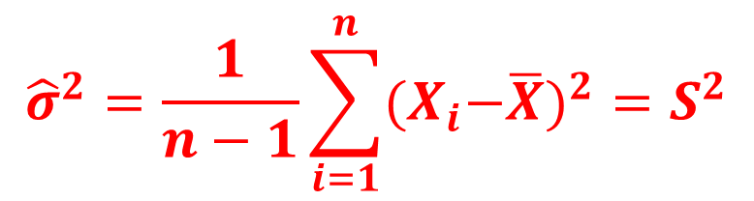
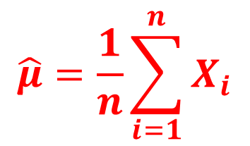
8.1 参数的点估计
方法: 分别用样本均值和样本方差作为总体均
值 μ 和总体方差σ ² 的估计. 记为
$$\hat{μ}=\frac{1}{n}\sum_{i=1}^{n}{X_{i}}$$
$${\hat{σ}}^{2}=\frac{1}{n−1}\sum_{i=1}^{n}{{{(X}_{i}−\overline{X})}^{2}}=S^{2}$$

Slide 7
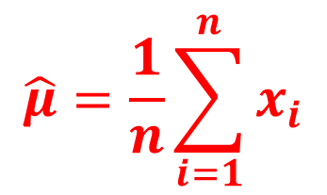

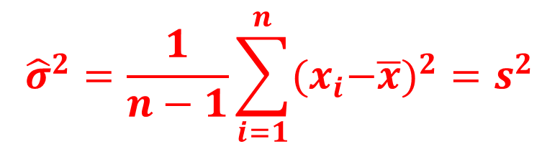
8.1 参数的点估计
说明:
(1) $\hat{μ}$, ${\hat{σ}}^{2}$ 都是样本 X₁, X₂, …, X_{n} 的函数,
是统计量, 分别称为μ 和σ ² 的矩估计量.
(2) 若 x₁, x₂, …, x_{n} 为样本值, 则称
$$\hat{μ}=\frac{1}{n}\sum_{i=1}^{n}{x_{i}}$$
$${\hat{σ}}^{2}=\frac{1}{n−1}\sum_{i=1}^{n}{{{(x}_{i}−\overline{x})}^{2}}=s^{2}$$
分别为μ 和σ ² 的矩估计值. 样本不同, 估
计值不同.

Slide 8
8.1 参数的点估计
例2 有一批零件, 其长度 X ~ N(μ, σ ²), 现从中
任取 4 件, 测得长度(单位: mm)为: 12.6, 13.4,
12.8, 13.2, 估计μ 和 σ ²的值.

Slide 9
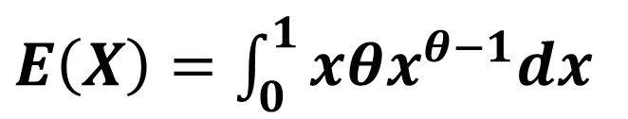
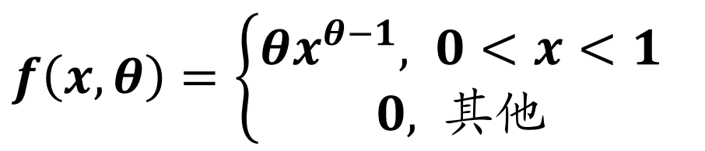
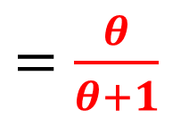
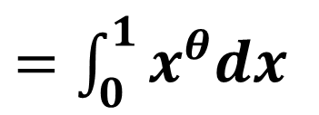
8.1 参数的点估计
例3 设随机变量 X 的概率密度为
$f\left(x,θ\right)=\left\{\begin{aligned}θx^{θ−1}, 0<x<1 \\ 0, 其他\end{aligned}\right.$
求 θ 的矩估计.
解:
由于
$E\left(X\right)=\int_{0}^{1}{xθx^{θ−1}dx}$
$=\int_{0}^{1}{x^{θ}dx}$
$=\frac{θ}{θ+1}$

Slide 10

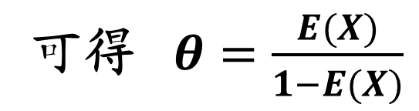
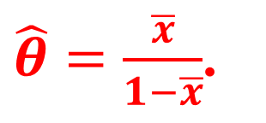
8.1 参数的点估计
可得 $θ=\frac{E(X)}{1−E(X)}$
由于样本均值 $\overline{x}$ 是总体均值 E(X) 的估计,
故 θ 的矩估计
$\hat{θ}=\frac{\overline{x}}{1−\overline{x}}$.

Slide 11
8.1 参数的点估计
矩估计法原理: 根据辛钦大数定理, 样本矩
样本矩的连续函数依概率收敛于相应的总
体矩的连续函数.
方法:
设 X 为连续型(或离散型)随机变量,
概率密度(分布律)为 f (x; θ₁, θ₂, …, θ_{k}) (P{X
= x} = p(x; θ₁, θ₂, …, θ_{k}) ), 其中θ₁, θ₂, …, θ_{k}
为待估参数, X₁, X₂, …, X_{n} 是来自X 的样本.
假设总体 X 的前 k 阶矩

Slide 12
8.1 参数的点估计
或
l = 1, 2, …, k .
存在.
设

Slide 13
8.1 参数的点估计
解得
用样本矩 A_{i} 分别代替 μ_{i} , i = 1, 2, …, k, 就以
分别作为 θ_{i} , i = 1, 2, …, k 的估计量, 这种
估计量称为矩估计量. 矩估计量的观察值
称为矩估计值.

Slide 14
8.1 参数的点估计
例4 设总体 X ~ U(a, b), a, b 未知. X₁, X₂, …,
X_{n} 是来自 X 的样本, 求 a, b 的矩估计量.
解:
解得
即

Slide 15
8.1 参数的点估计
分别以 A₁, A₂ 代替 μ₁, μ₂ , 得到 a, b 的矩估计
量分别为

Slide 16
8.1 参数的点估计
例5 设总体 X 的均值 μ 及方差 σ ²都存在, 且
有σ ² > 0. 但 μ, σ ²均为未知. 又设 X₁, X₂, …,
X_{n} 是来自 X 的样本. 求μ, σ ²的矩估计量.
解:

Slide 17
8.1 参数的点估计

Slide 18
8.1 参数的点估计
8.1.2 极大似然估计法
先看一个简单的例子:
某位同学与一位猎人一起外出打猎, 一
只野兔从前方窜过. 只听到一声枪响, 野兔应
声倒下. 如果要你推测, 是谁打中的呢? 你会
如何想呢?
你就会想, 只发一枪便打中, 猎人命中的
概率一般大于这位同学命中的概率. 看来这
一枪是猎人射中的.

Slide 19
8.1 参数的点估计
极大似然估计法的思想方法:
一次试验就出现的事件有较大的概率.
引例 设袋中装有许多白球和黑球. 只知两
种球的数目之比为3:1, 试判断是白球多还
是黑球多.
解: 从袋中有放回的任取3只球.
则每次取到黑球的概率为 p(p = 1/4或3/4).
设取到黑球的数目为X,
则X~B(3, p).

Slide 20
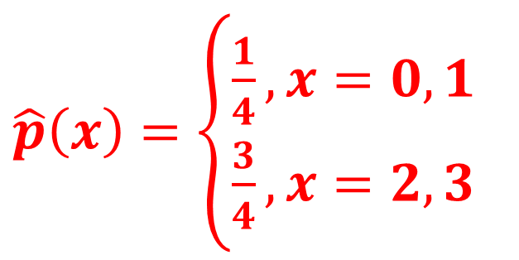
8.1 参数的点估计
分别计算 p =1/4, p = 3/4时, P{X = x}的值, 列表
结论:
$\hat{p}\left(x\right)=\left\{\begin{aligned}\frac{1}{4}, x=0,1 \\ \frac{3}{4},x=2,3\end{aligned}\right.$

Slide 21
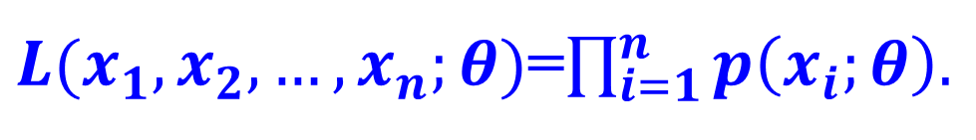
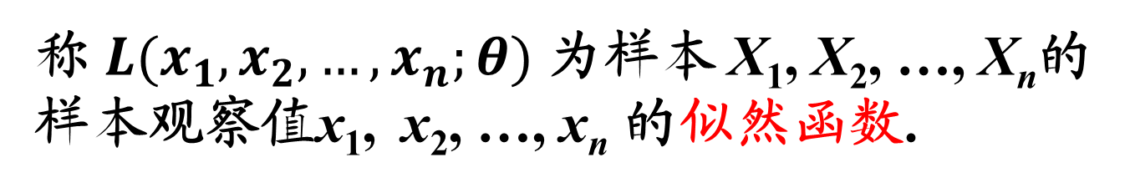
8.1 参数的点估计
极大似然估计法的过程:
定义1 (1) 设随机变量 X 的概率密度函数为
f (x, θ), 其中θ 为未知参数( f 为已知函数). x₁,
x₂, …, x_{n} 为样本 X₁, X₂, …, X_{n}的样本观察值,
记
称 $L(x_{1},x_{2},…,x_{n};θ)$ 为样本 X₁, X₂, …, X_{n}的
样本观察值x₁, x₂, …, x_{n} 的似然函数.
(2) 若X是离散型随机变量, 似然函数定义为
$L(x_{1},x_{2},…,x_{n};θ)$=$\prod_{i=1}^{n}{p\left(x_{i};θ\right).}$

Slide 22
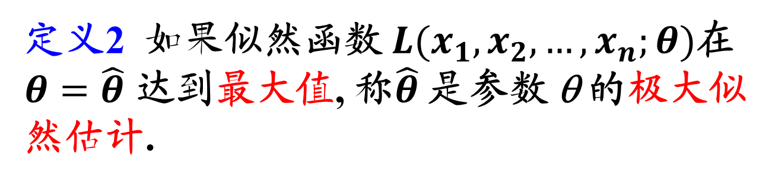
8.1 参数的点估计
定义2 如果似然函数 $L(x_{1},x_{2},…,x_{n};θ)$在
$θ=\hat{θ}$ 达到最大值, 称$\hat{θ}$ 是参数 θ 的极大似
然估计.
极大似然法求估计量的步骤: (一般情况下)
(1) 构造似然函数 L(θ );

Slide 23
8.1 参数的点估计
(2) 取对数: lnL(θ );

Slide 24
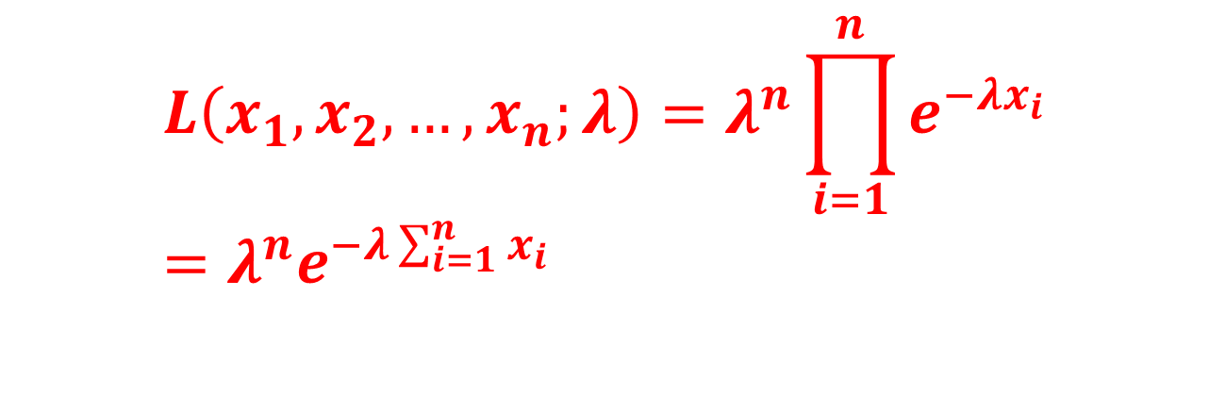
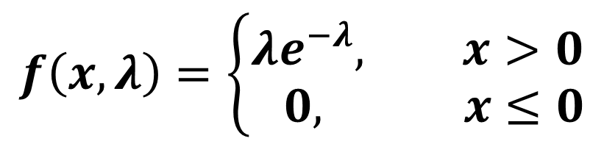
8.1 参数的点估计
例6 设总体 X 服从参数为λ 的指数分布, 即具
有概率密度
$$f\left(x,λ\right)=\left\{\begin{aligned}λe^{−λ}, x>0 \\ 0, x≤0\end{aligned}\right.$$
又x₁, x₂, …, x_{n} 为来自总体 X 的样本值, 求 λ
的极大似然估计.
解: 似然函数为
$$L\left(x_{1},x_{2},…,x_{n};λ\right)=λ^{n}\prod_{i=1}^{n}{e^{−λx_{i}}}=λ^{n}e^{−λ\sum_{i=1}^{n}{x_{i}}}$$

Slide 25
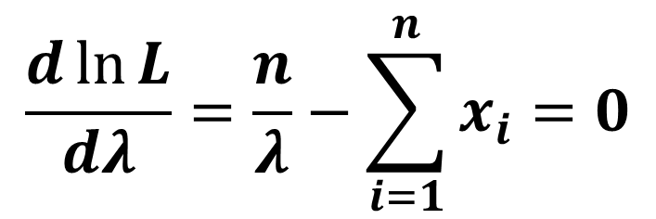
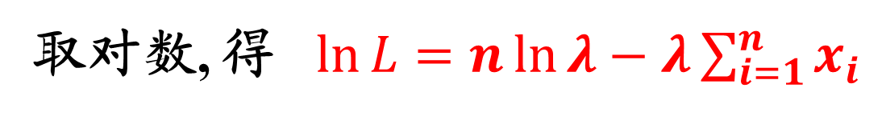
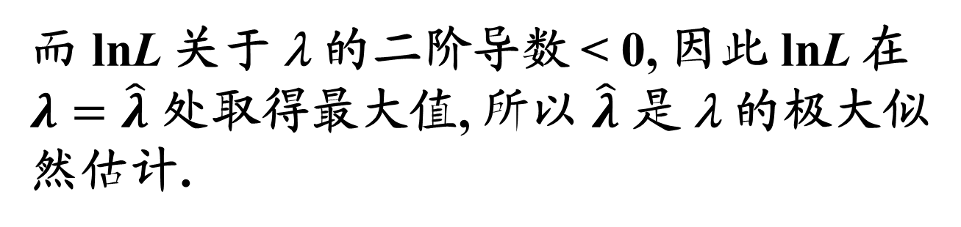
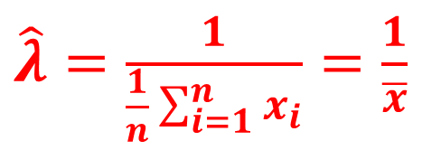
8.1 参数的点估计
取对数, 得 $\ln{L}=n\ln{λ}−λ\sum_{i=1}^{n}{x_{i}}$
$$\frac{d\ln{L}}{dλ}=\frac{n}{λ}−\sum_{i=1}^{n}{x_{i}}=0$$
令
$\hat{λ}=\frac{1}{\frac{1}{n}\sum_{i=1}^{n}{x_{i}}}=\frac{1}{\overline{x}}$
解得
而 lnL 关于 λ 的二阶导数 < 0, 因此 lnL 在
$λ=\hat{λ}$ 处取得最大值, 所以 $\hat{λ}$ 是 λ 的极大似
然估计.

Slide 26
8.1 参数的点估计
例7 设 X ~ N(μ, σ ²), μ, σ ²为未知参数, x₁,
x₂, …, x_{n} 是来自 X 的一个样本值. 求μ, σ ²
的最大似然估计量.
解: X 的概率密度为

Slide 27
8.1 参数的点估计
似然函数为:

Slide 28
8.1 参数的点估计
即
因此得μ, σ ² 的最大似然估计量为

